Slide 1
语文精品课件
现代诗二首
四年级上册 人教版

Slide 2
教学目标
有感情地朗读诗歌，明确诗中描绘了哪些景物，想象这些景物构成的画面。体会诗歌的优美的意境。
1
能品味诗歌优美的语句并学会简单赏析，领悟诗歌所表达的思想感情。
2

Slide 3
会 认 字
cháo
wěi
luó
mián
bà
zhàn
巢
苇
罗
眠
霸
占

Slide 4
第一首
秋晚的江上
刘大白

Slide 5
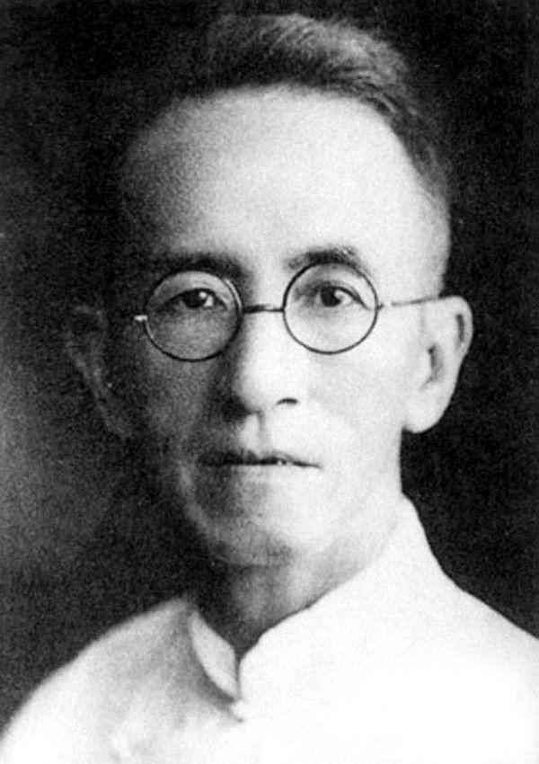
走近作者
浙江绍兴人。与鲁迅先生是同乡好友，现代著名诗人，文学史家。
1925年为复旦大学校歌作词。复旦校歌歌词介于文言与白话之间，兼取两者优处，由复旦师生传唱至今。
著有诗集《旧梦》《卖布谣》《秋之泪》等。本诗收录于诗集《游吻》中。
刘大白（1880～1932）

Slide 6
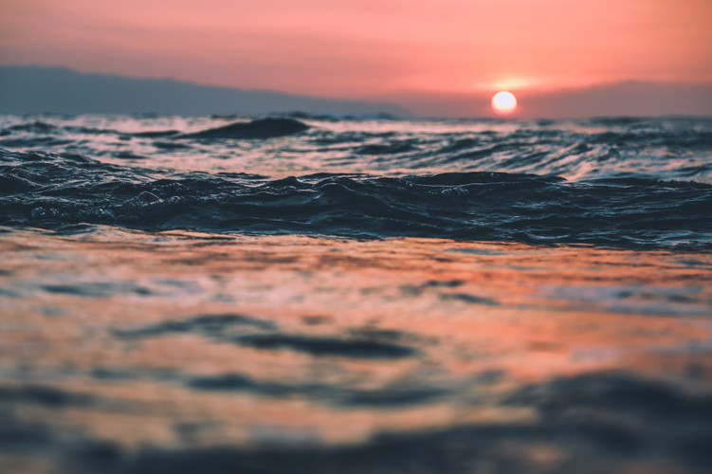
整体感知
这首诗描绘了哪些景物？这些景物构成了怎样的画面？
这首诗描绘了哪些景物？
这些景物构成了怎样的画面？
诗歌运用了什么修辞手法？
修辞手法的运用有什么好处？

Slide 7
诗歌赏析
归巢的鸟儿，
尽管是倦了，
还驮着斜阳回去。
诗歌描绘的景物：
归巢的鸟儿
西沉的斜阳
滔滔的江水
白花花的芦苇
双翅一振，
把斜阳掉在江上；
头白的芦苇，
也妆成一瞬的红颜了。

Slide 8
整体感知
诗歌为我们描绘了一幅怎样的图景呢？
秋天的傍晚时分，夕阳的余晖洒满江面，鸟儿在夕阳的映照下正飞回自己的巢里，江岸边的芦苇也在威风中轻轻地摇摆。

Slide 9
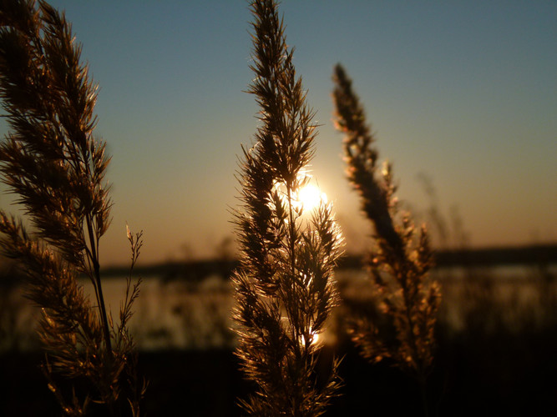
整体感知
头白的芦苇，
也妆成一瞬的红颜了。
拟人的手法，通过“妆”和“红颜”，把芦苇人格化，给全诗平添了情趣和生气。

Slide 10
合作探究
1. 归巢的鸟儿为什么不顾疲倦，还要驮着偌大
的太阳回去？
鸟儿喜欢夕阳这个发光的宝贝，它要驮回去赏玩；鸟儿很淘气，它要试试自己的力气……这是诗人的想象，让诗富有情趣。

Slide 11
合作探究
2. 诗中有哪些画面给你留下了深刻的印象？语言
上有什么表达效果？
拟人手法的运用，使诗歌具有灵动的画面感。将秋日夕阳下的江边美景渲染得美丽无比。夕阳下，归巢的鸟儿，顽皮地驮着它，让平常的景色显得更灵动，画面动静结合，充满了情趣。

Slide 12
第二首
花牛歌
徐志摩

Slide 13
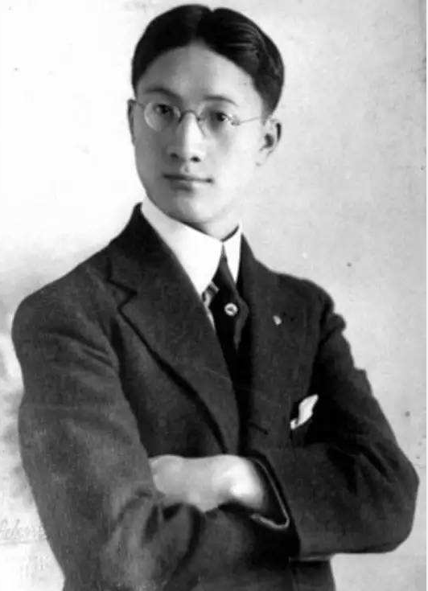
走近作者
浙江嘉兴海宁硖石人，现代诗人、散文家。原名章垿[xù]，字槱[yǒu]森，留学英国时改名志摩。
在剑桥两年深受西方教育的熏陶及欧美浪漫主义和唯美派诗人的影响，奠定其浪漫主义的诗风。
新月派代表诗人，代表作品有《再别康桥》《翡冷翠的一夜》。
徐志摩（1897—1931）

Slide 14
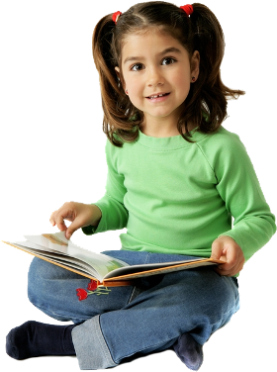
整体感知
这首诗描绘了哪些景物？
这首诗刻画了花牛怎样的形象？
你从哪些地方可以看出来？
这首诗表达了作者怎样的情感？

Slide 15
整体感知
花 牛 歌
徐志摩
花牛在草地里坐，
压扁了一穗剪秋萝。
花牛在草地里眠，
白云霸占了半个天。
花牛在草地里走，
小尾巴甩得滴溜溜。
花牛在草地里做梦，
太阳偷渡了西山的青峰。

Slide 16
诗歌赏析
花牛在草地里坐，
压扁了一穗剪秋萝。
淘 气
花牛在草地里走，
小尾巴甩得滴溜溜。
快 乐

Slide 17
合作探究
这些景物构成了一幅怎样的画面？表现出了作者怎样的情感？
这首诗用草地、白云、剪秋罗、落日、青峰等这些自然美景作陪衬，描绘出了一只活泼可爱的花牛在大自然中快乐、自由行动的画面。
这首诗用简单明朗、轻快活泼、一咏三叹的诗句形式，将草毡丛中的花牛行动景象巧妙生动地展现，表达了诗人对生活的热爱和对自由的追求。

Slide 18
拓展延伸
1.试着仿照《花牛歌》这首诗的句式特点，续写这首诗。
2.这两首诗在写法上面都融情于景，借着眼前的景物抒写自己的情感，在课下试着找一找类似的现代诗读一读吧。

Slide 19
语文精品课件
谢谢观看
三年级上册 人教版

